Slide 1
말씀으로 레벨업
달란트가 팡팡 터지는 즐거운 신앙 모험
봉동중앙교회 초등부 신앙 성장 RPG 프로젝트
지루한 성경 공부가 흥미진진한 신앙 모험으로 변모합니다.
Copyright © 2026 Bongdong Jungang Church Elementary Dept. All rights reserved.

Slide 2
01
02
비전과 운영목적
우리들의 진짜 고민
목차보기
03
04
그리스도인의
신앙교육
왜 '게이미피케이션
(Gamification)'인가?
05
06
우리 아이들이
만나는 세상
선생님의 역할과 도구
07
07
전체 운영과 데이터
향후 일정 그리고 QA

Slide 3
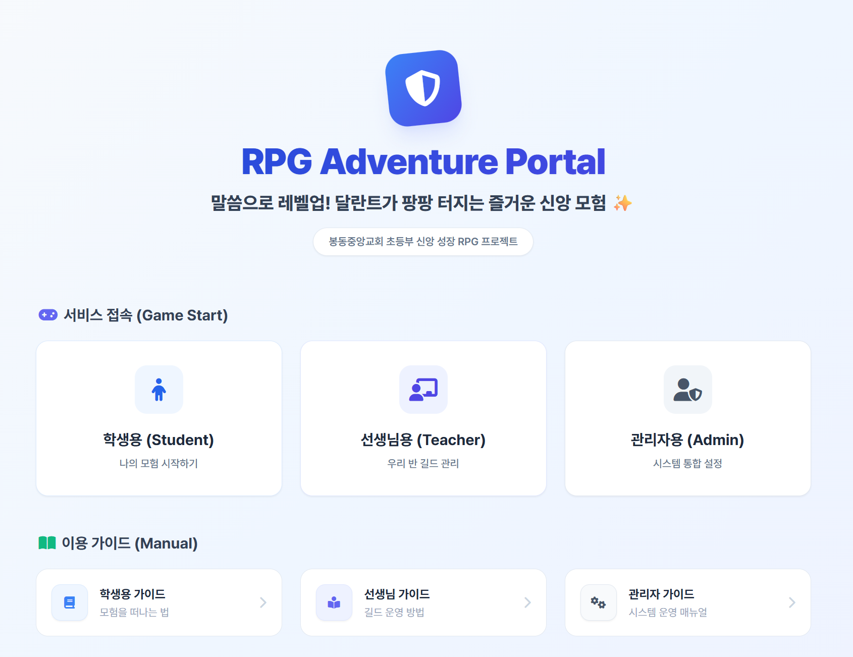
1. 초등부 신앙 성장 RPG비전과 운영목적
"말씀으로 레벨업! 달란트가 팡팡 터지는 즐거운 신앙 모험"
단순한 재미를 넘어, 신앙의 주인공을 세우는 디지털 아키텍처
수동적 피교육자 → 능동적 신앙의 주인공(Adventurer) 게이미피케이션(Gamification) 기제를 활용한 신앙 생활의 '지속성' 확보
3대 핵심 가치 (Architecture)
시각화(Visualize): 추상적인 영적 성숙을 데이터로 인지하는 신앙 성장
친숙함(Familiar): 심리적 장벽을 낮춰 자발적으로 몰입하는 즐거운 모험
신뢰성(Reliable): 교사와 관리자 모두를 만족시키는 안정적 관리

Slide 4
2. 초등부를 향한 우리들의 진짜 고민
문제 제기 (3가지 Wall)
01. 집중력의 벽
02. 소통의 벽
03. 시간의 벽
"말씀은 지루한 공부“라는
고정관념.
아이들의 디지털 언어와 성경 용어 사이의 간극.
썬데이크리스천
주일 1시간의 노력이 평일 167시간에 묻히는 현실.
제경민 목사님과 인터뷰

Slide 5
3. 그리스도인의 신앙교육
핵심가치: 신앙은 ＇공부＇가 아니라
하나님, 그리고 공동체와의 '관계'입니다.
말씀과의 만남 : 텍스트를 넘어 삶에서 말씀으로 소통하기.
공동체적 성장 : 길드를 통해 서로 격려하며 함께 성장하는 '그리스도의 몸' 경험.
삶의 모험화 : "모험 시작하기" 버튼을 누르는 순간, 일상은 거대한 신앙의 모험지
거룩한 습관 : 일일 퀘스트를 통해 365일 하나님과 동행하는 훈련.

Slide 6
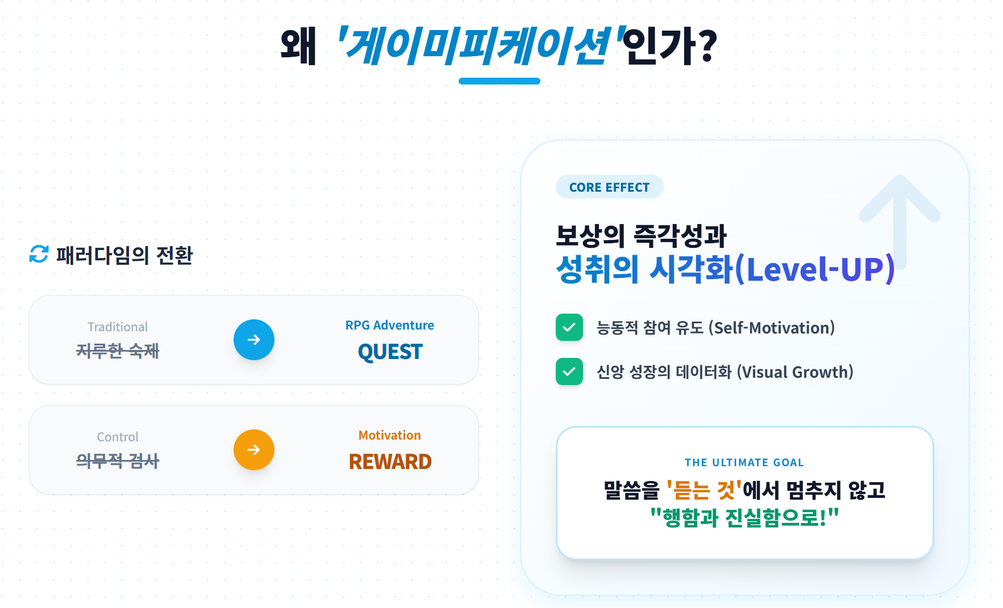
4. 왜 '게이미피케이션(Gamification)'인가?

Slide 7
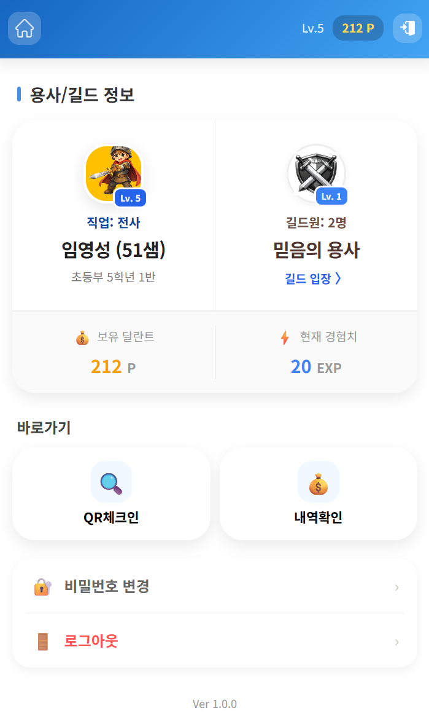
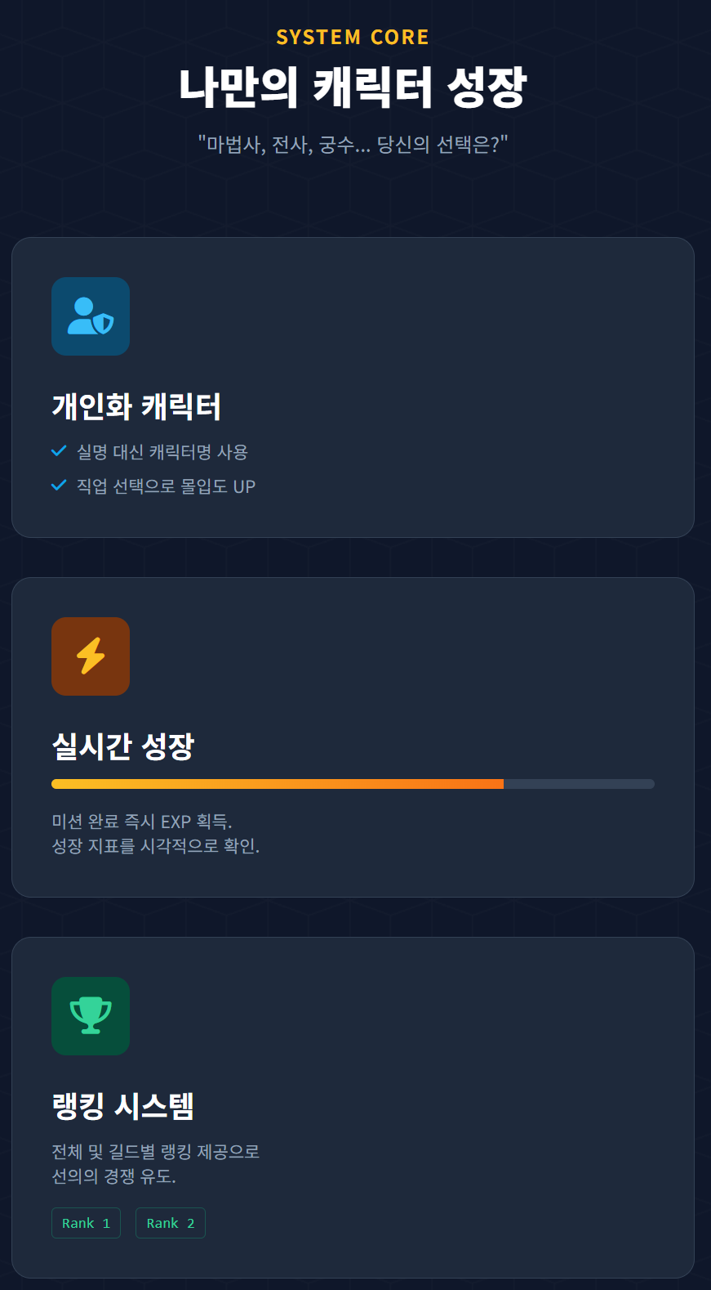
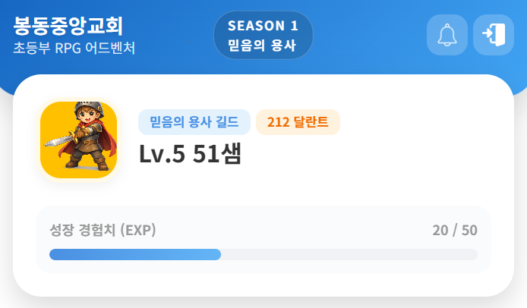
5. 우리 아이들이 만나는 세상
"나는야 믿음의 용사!" (캐릭터 & 성장)
주요 기능 > 닉네임 사용 > 직업 선택 > 실시간 경험치(EXP)
믿음의 용사, 실시간 성장과 달란트

Slide 8
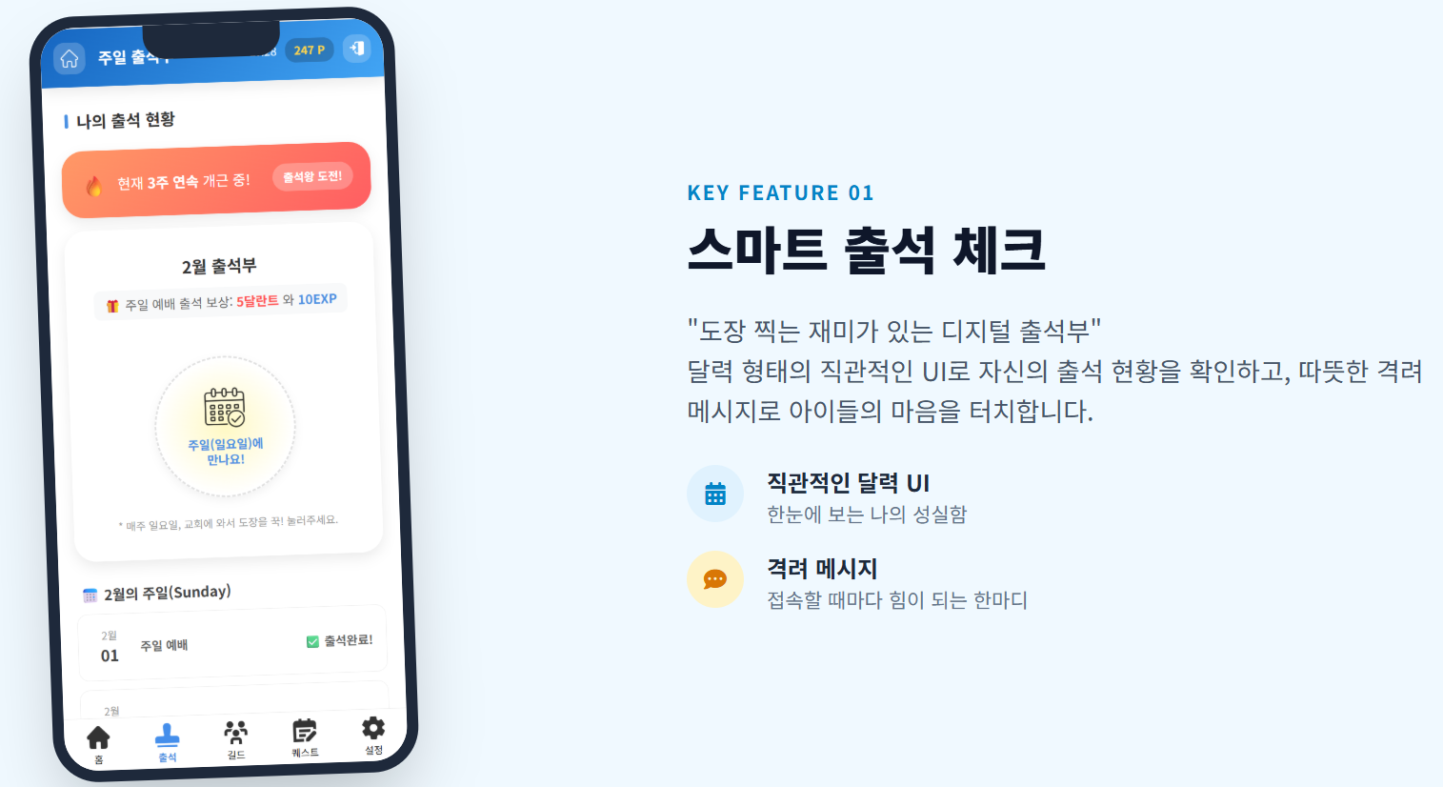
5. 우리 아이들이 만나는 세상
"매일매일 쑥쑥!“ - 출석

Slide 9
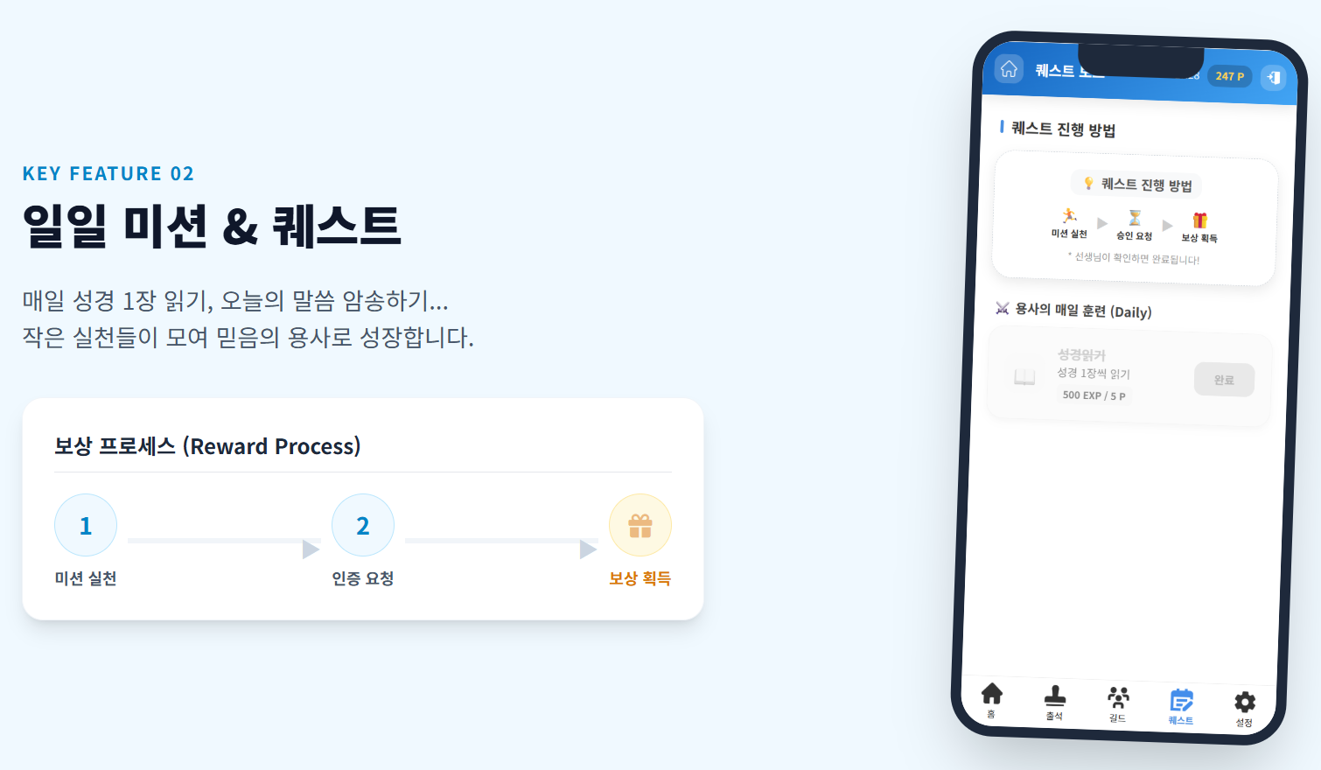
5. 우리 아이들이 만나는 세상
"매일매일 쑥쑥!“ - 퀘스트

Slide 10
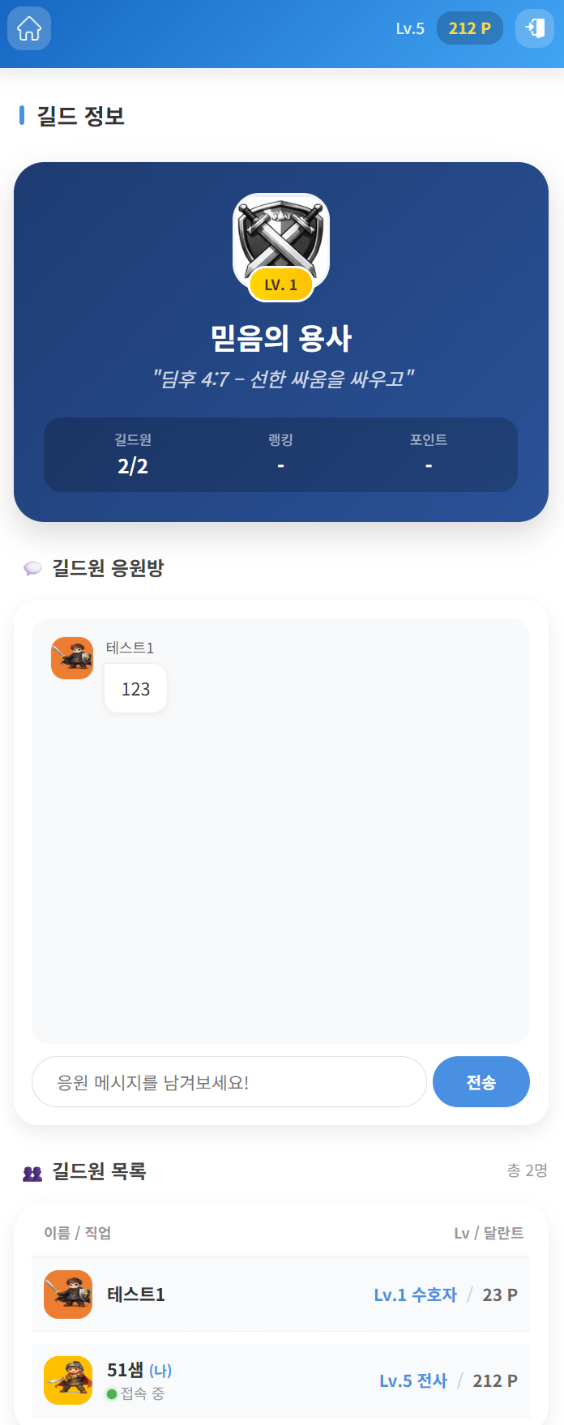
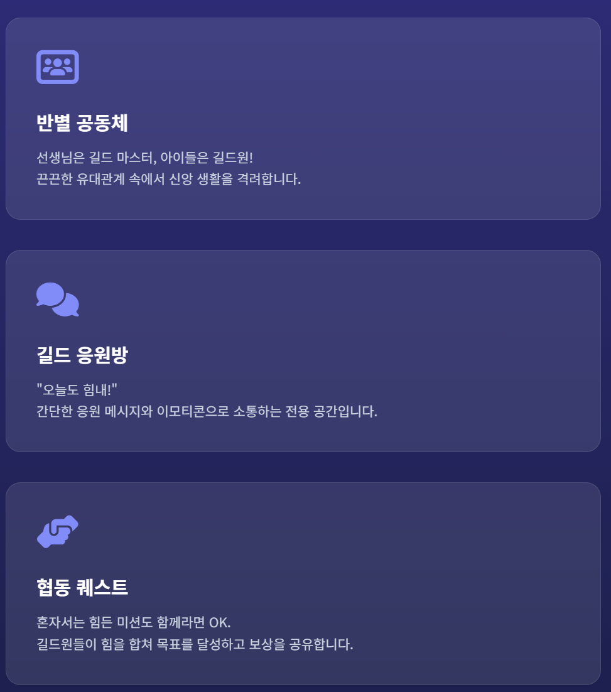
5. 우리 아이들이 만나는 세상
"우리는 하나!" 반 커뮤니티

Slide 11
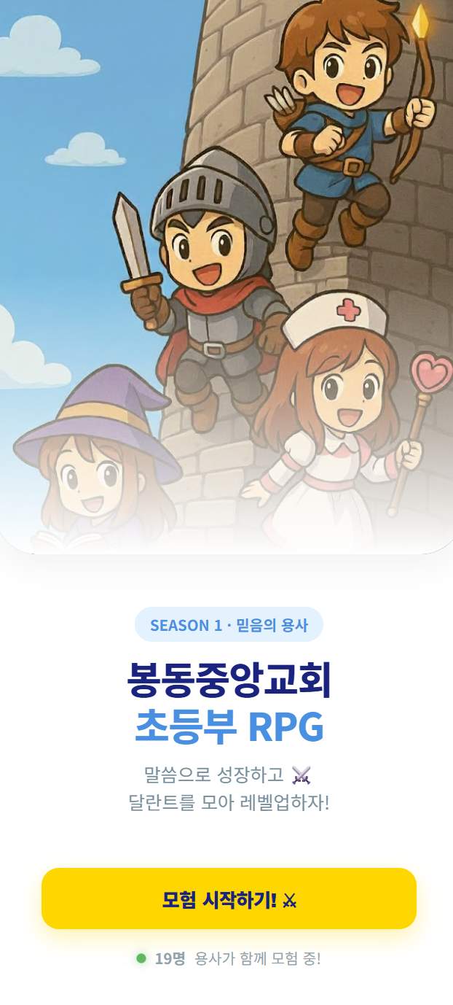
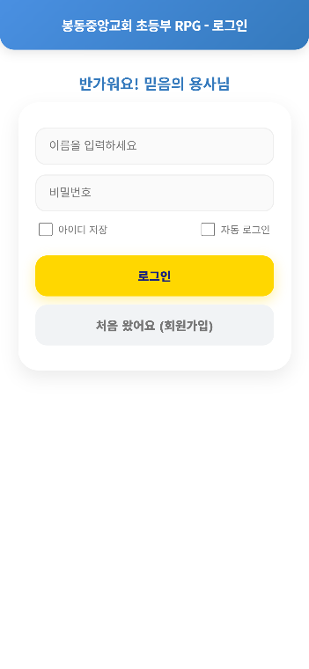
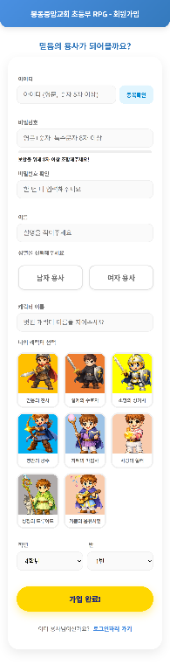
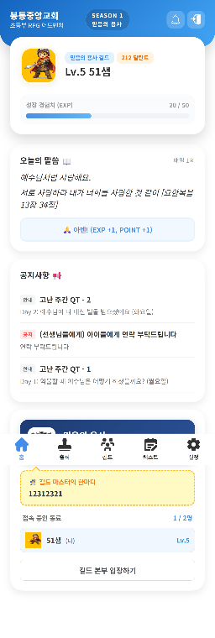
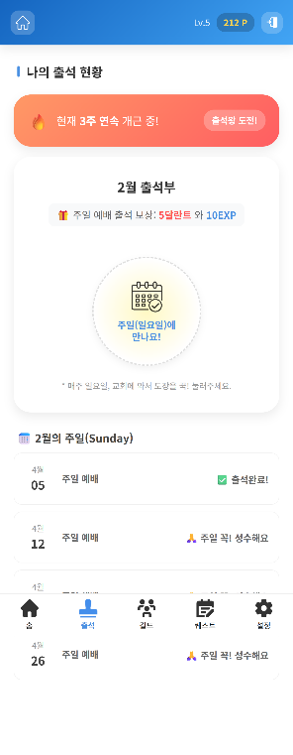
5. 우리 아이들이 만나는 세상
UI Preview

Slide 12
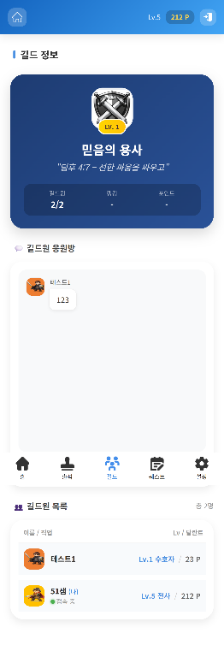
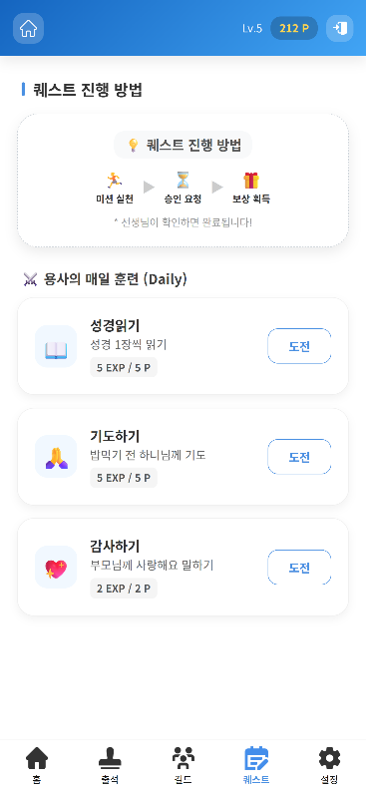
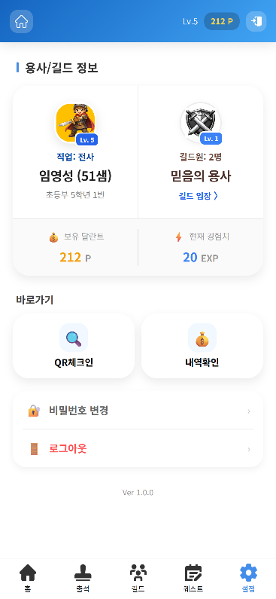
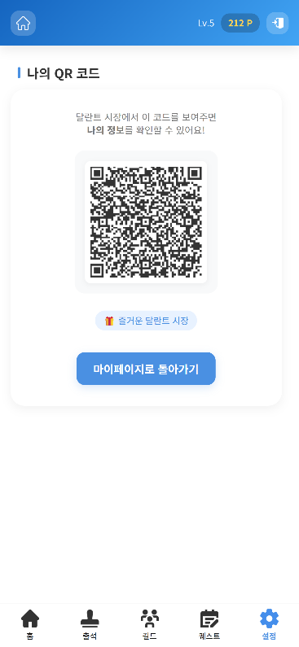
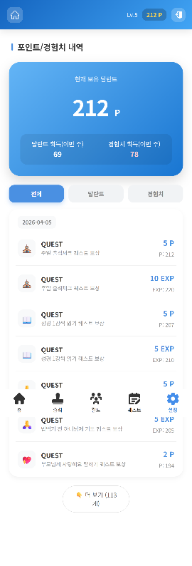
5. 우리 아이들이 만나는 세상
UI Preview

Slide 13
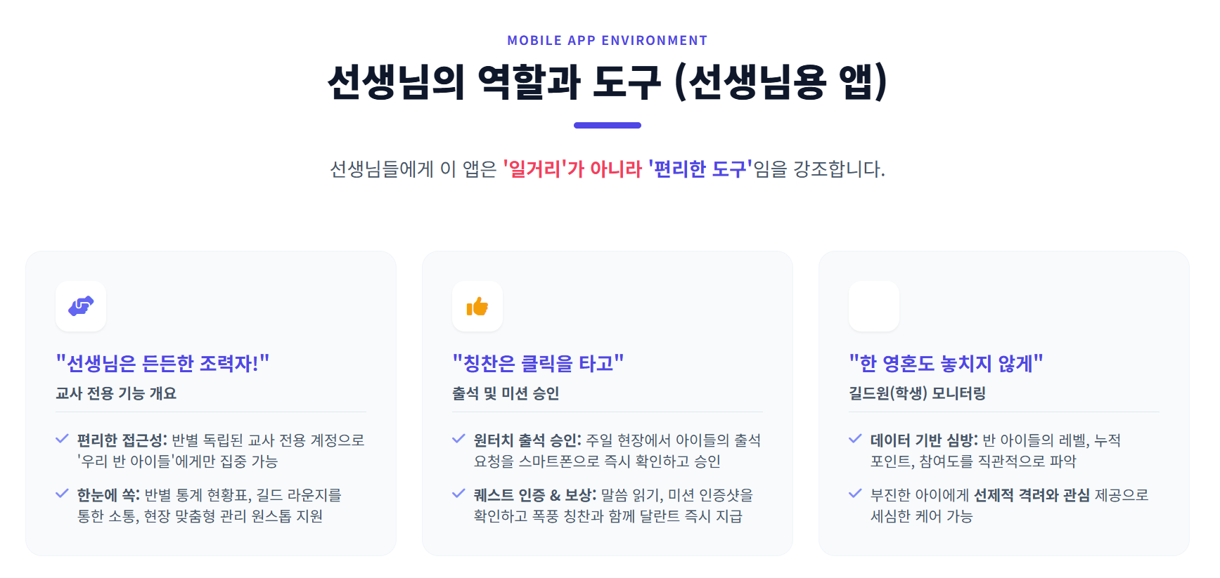
6. 선생님의 역할과 도구

Slide 14
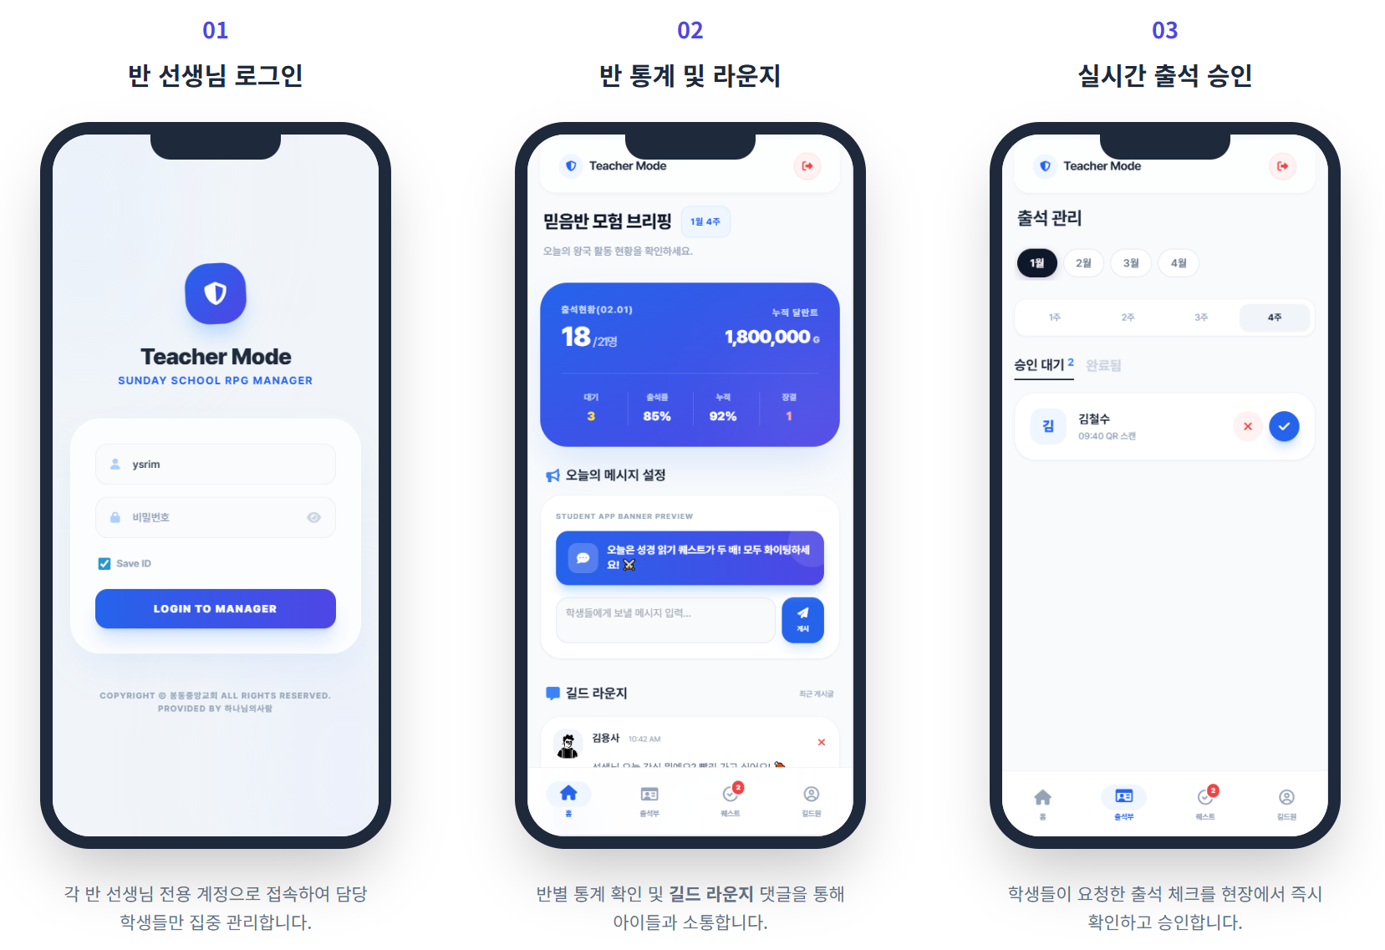
6. 선생님의 역할과 도구

Slide 15
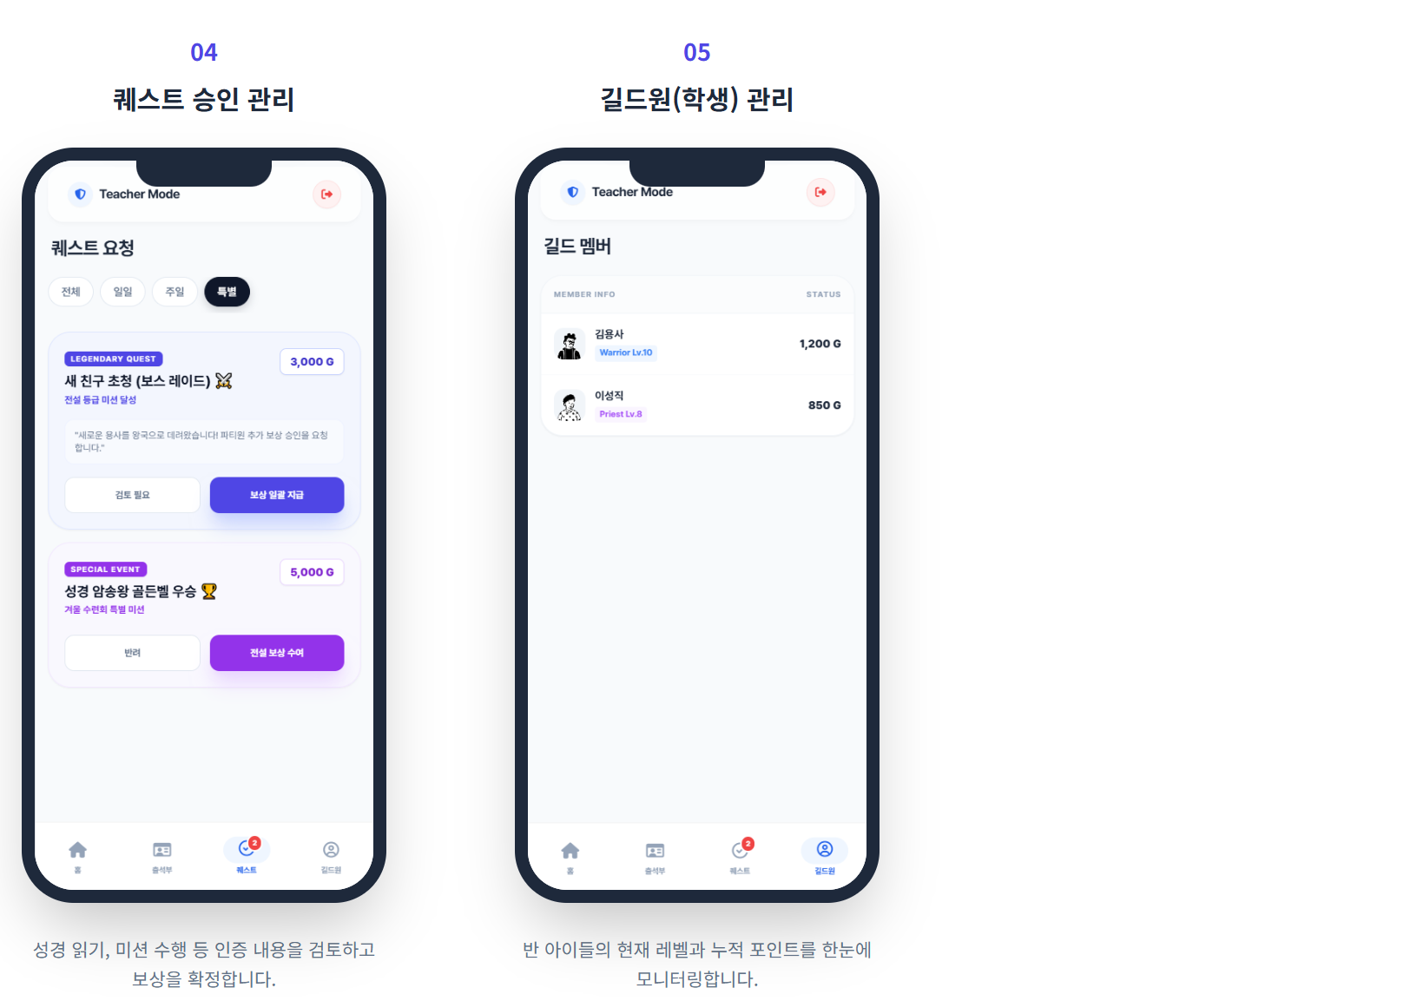
6. 선생님의 역할과 도구

Slide 16
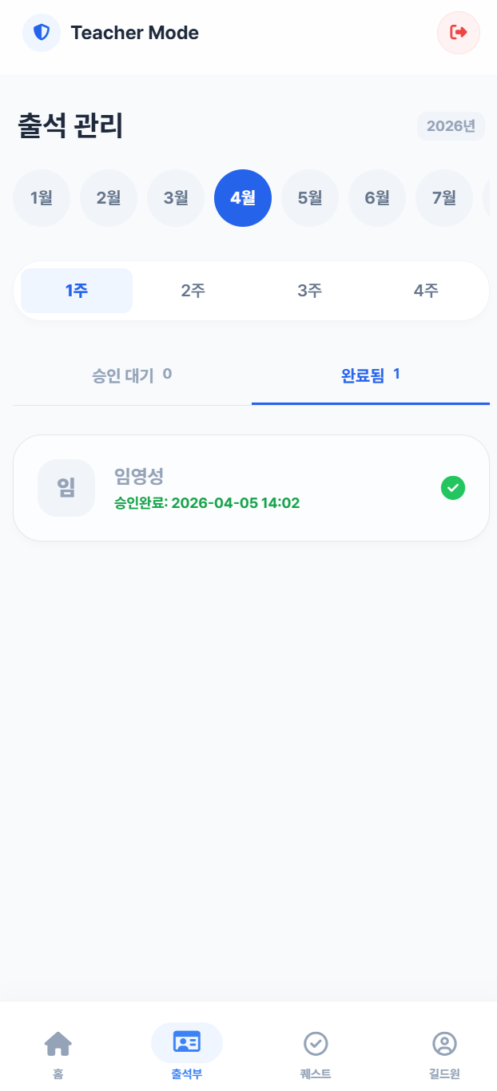
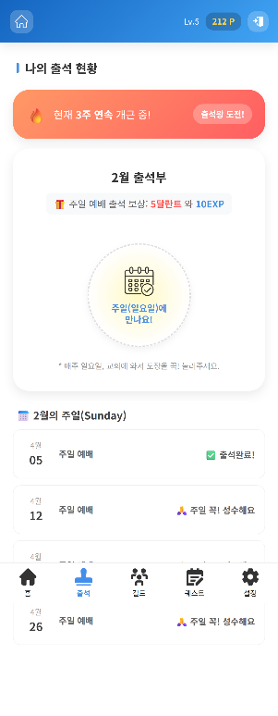
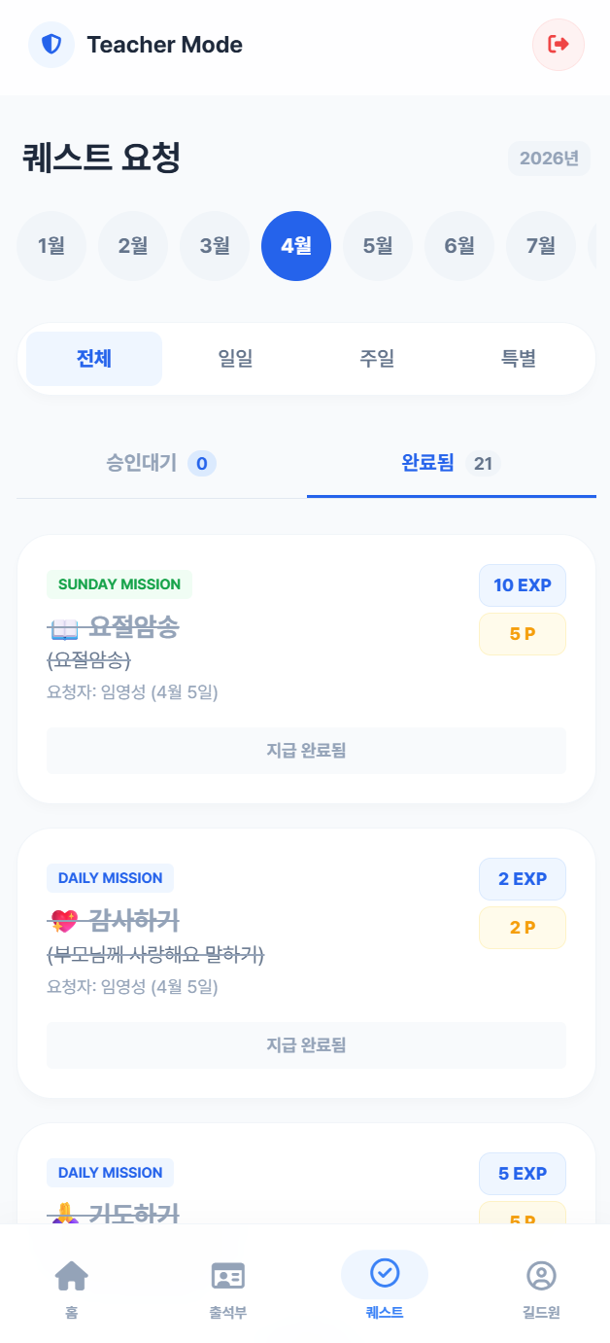
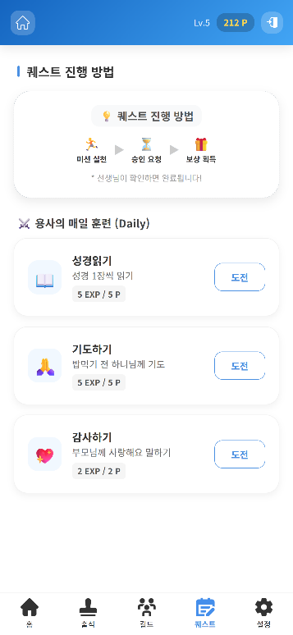
6. 선생님의 역할과 도구
원터치 출석 승인, 퀘스트 인증샷 확인 및 달란트 즉시 지급.

Slide 17
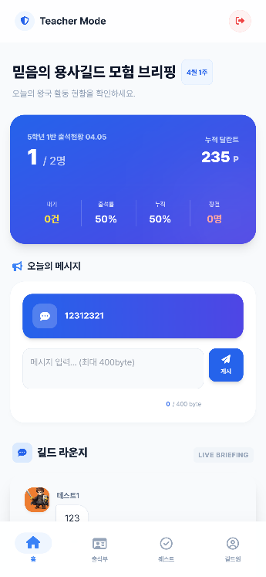
6. 선생님의 역할과 도구
"선생님은 든든한 조력자!" (교사 기능)

Slide 18
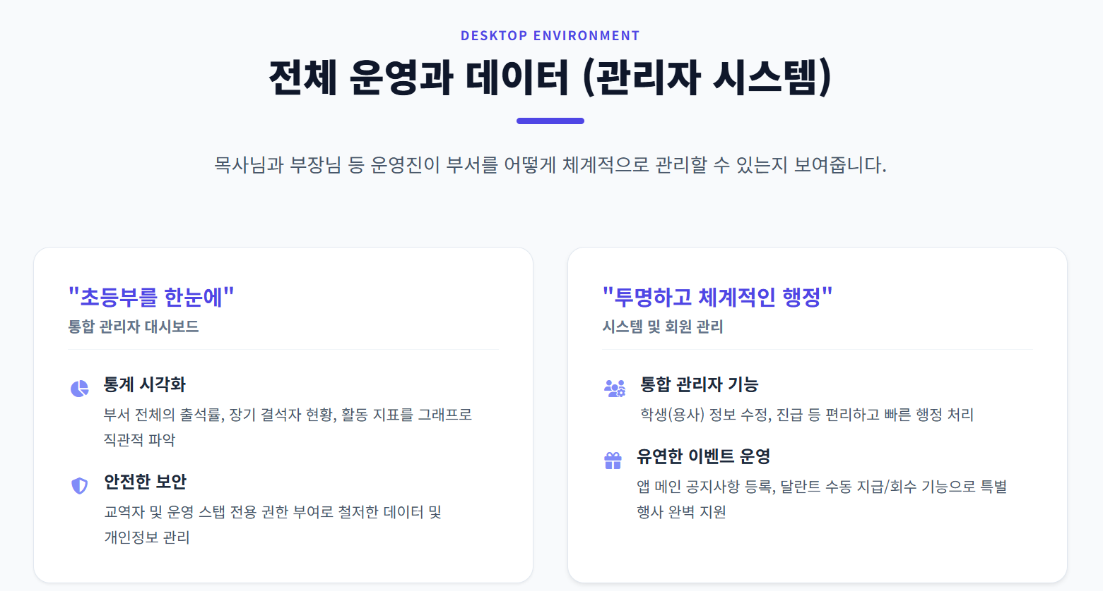
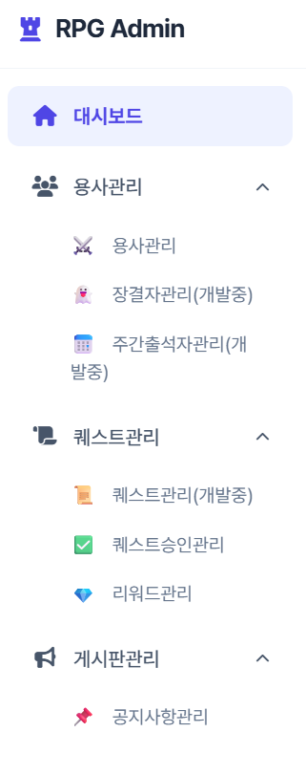
7. 운영과 데이터

Slide 19
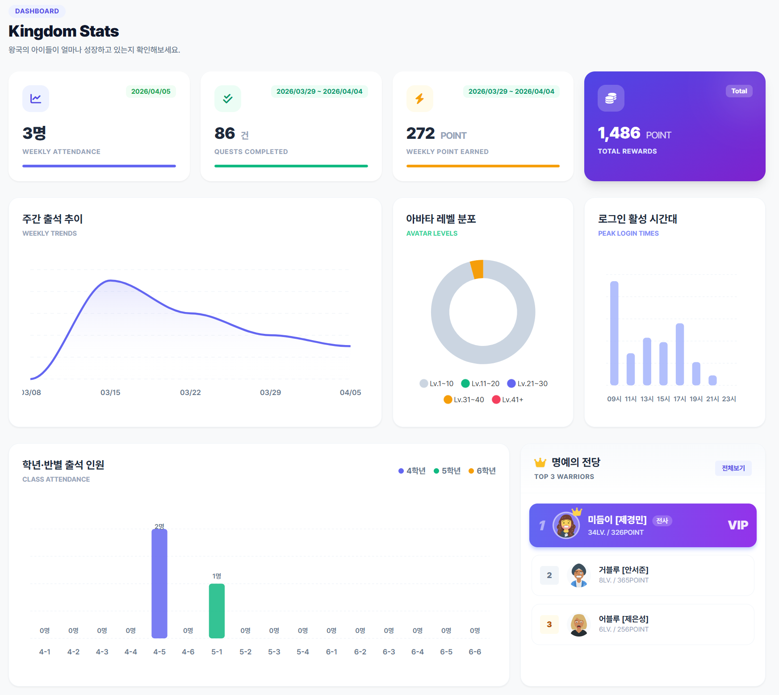
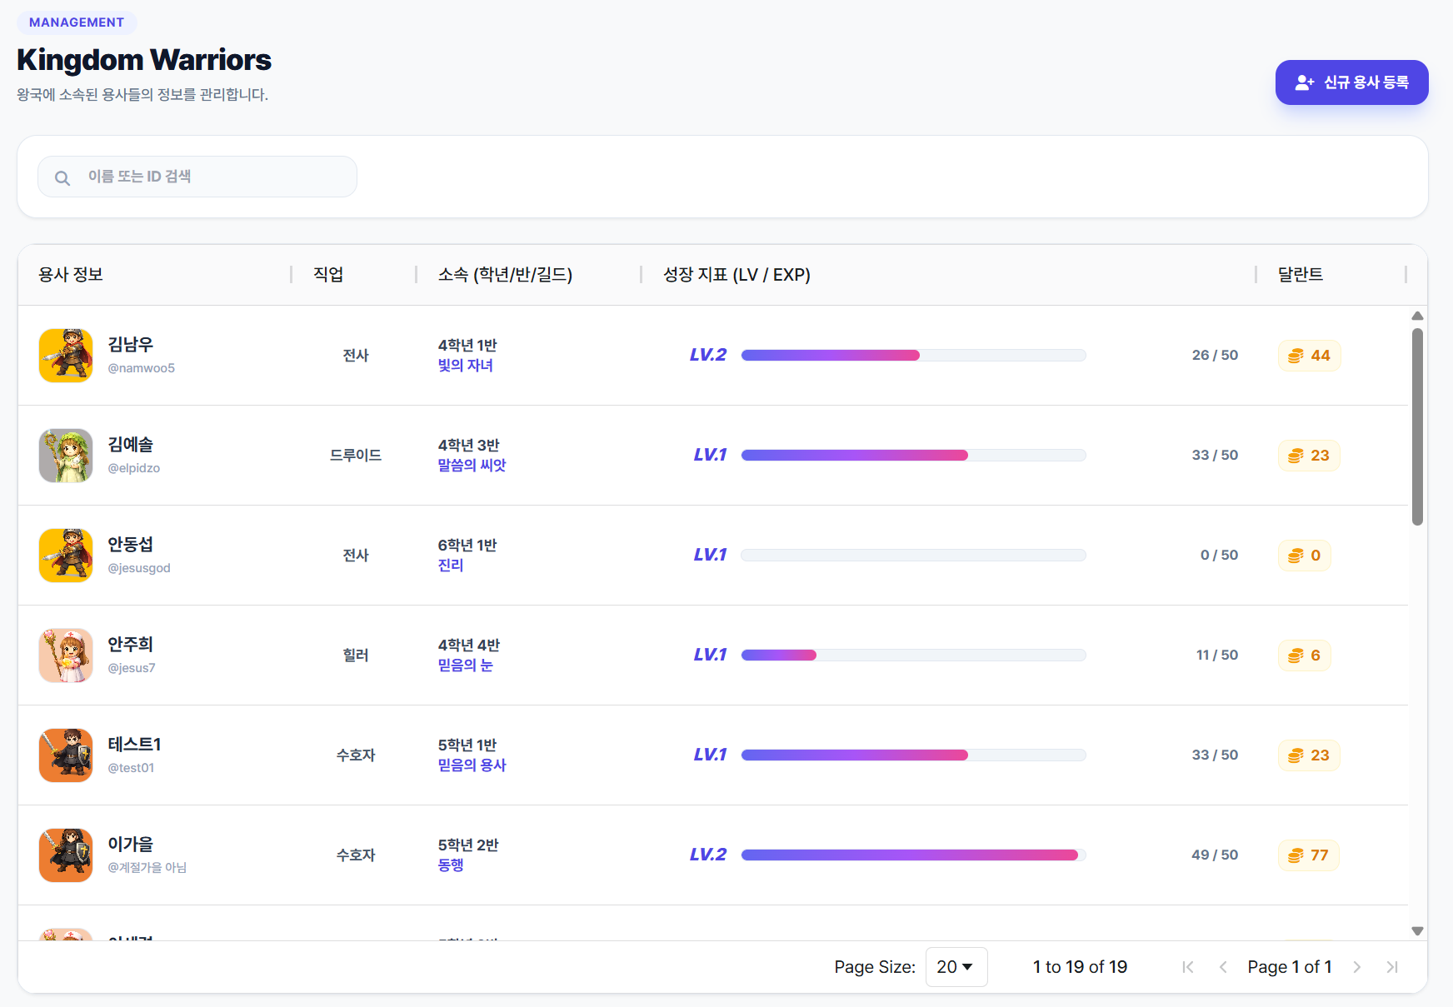
7. 운영과 데이터

Slide 20
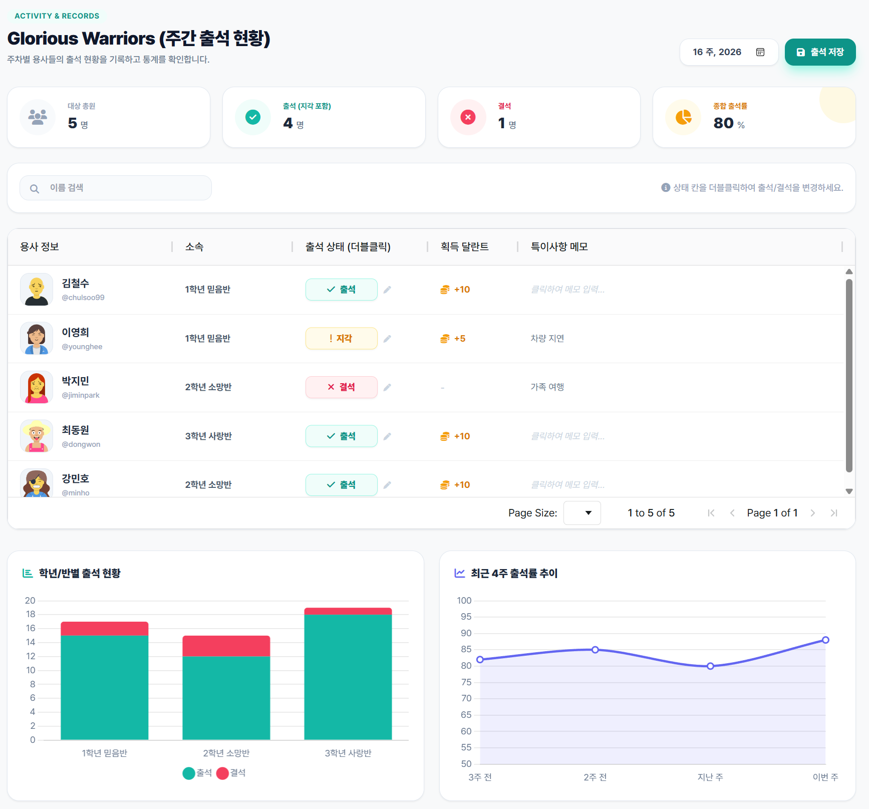
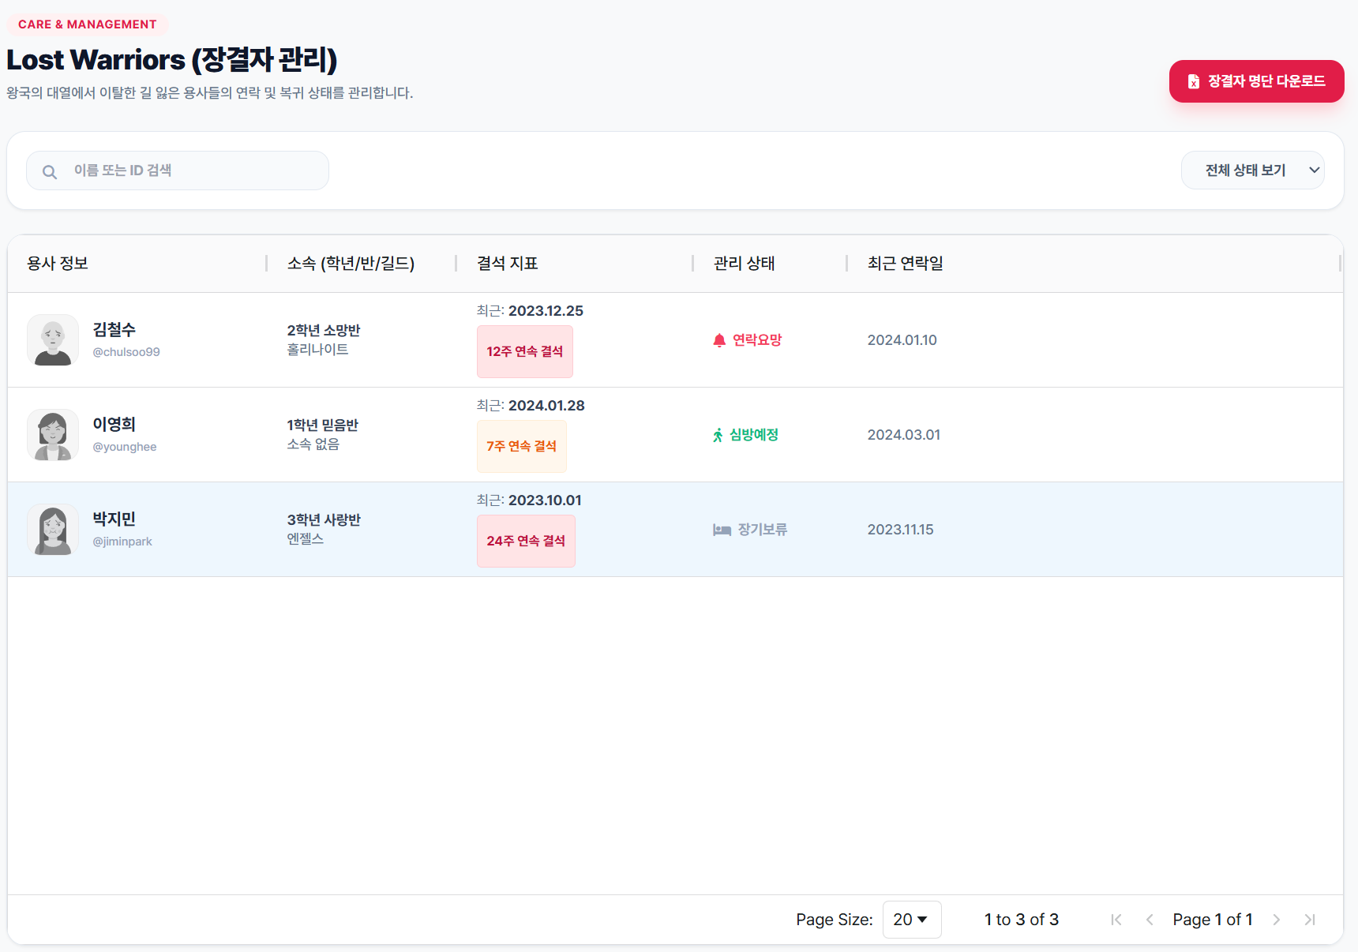
7. 운영과 데이터

Slide 21
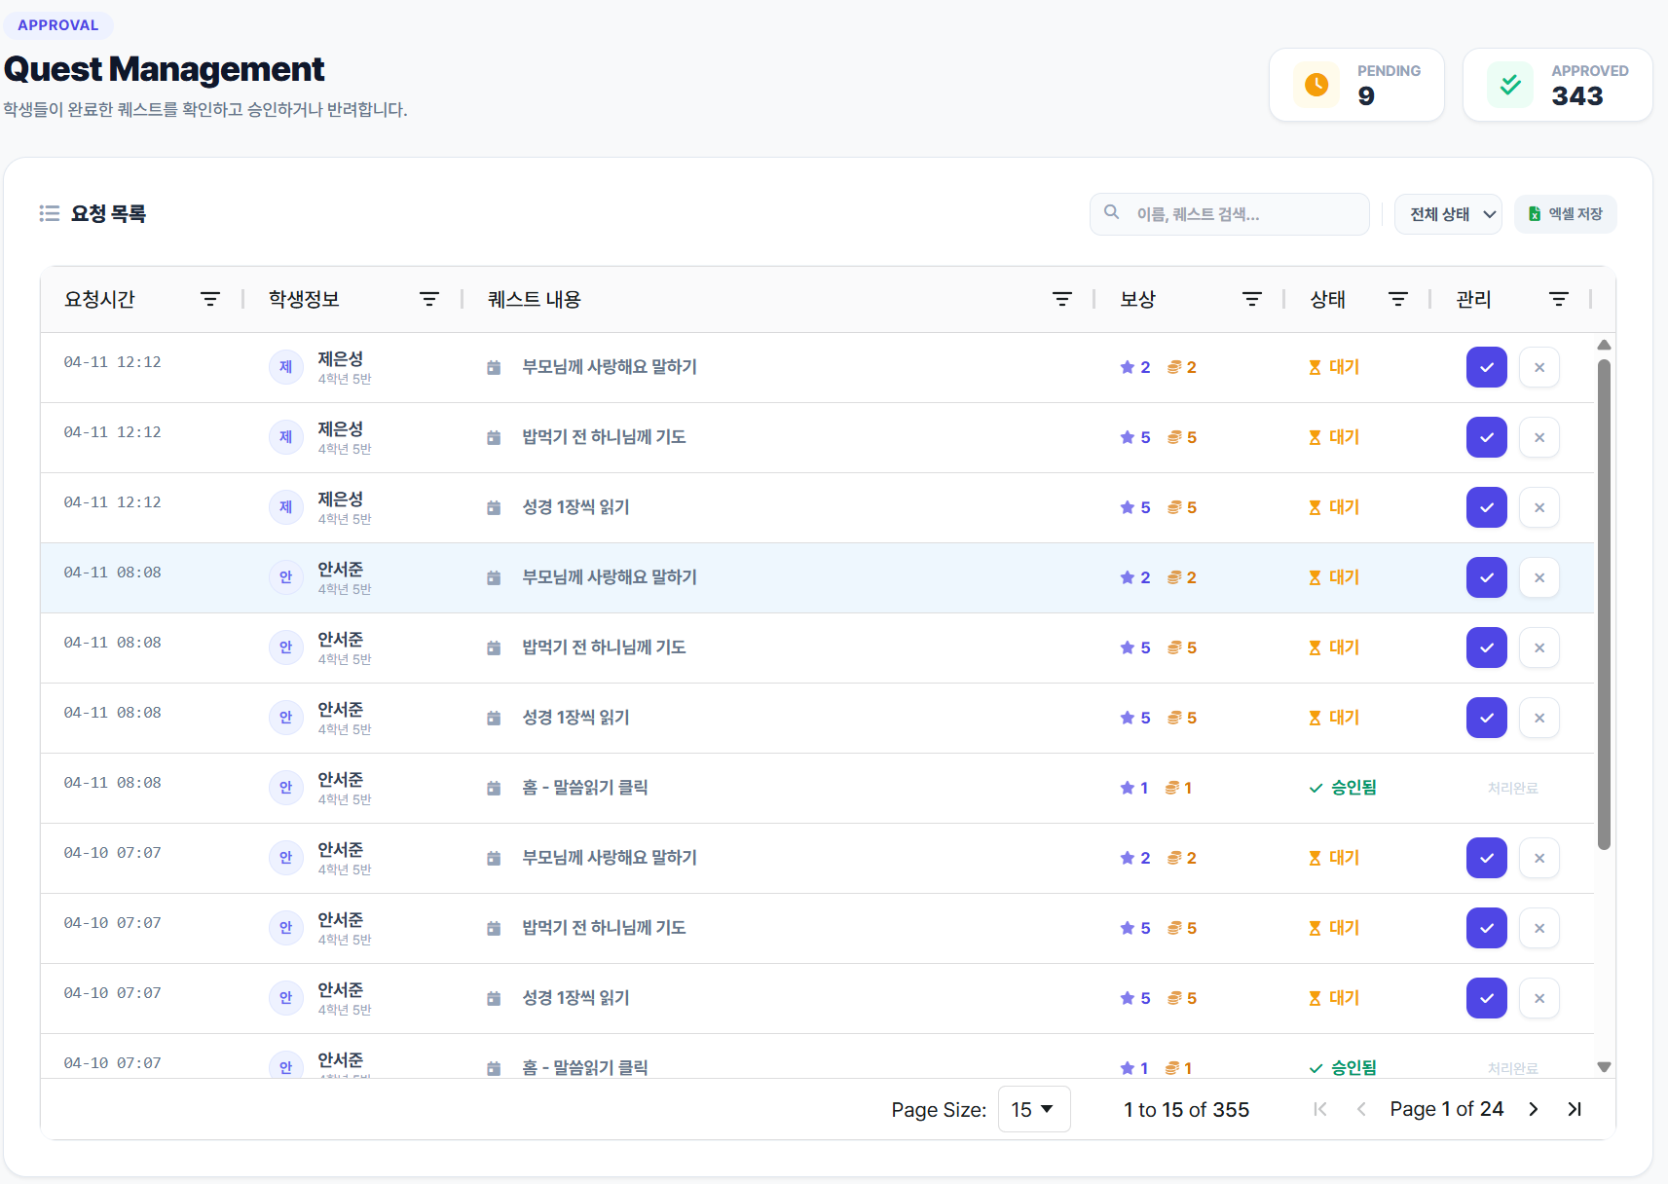
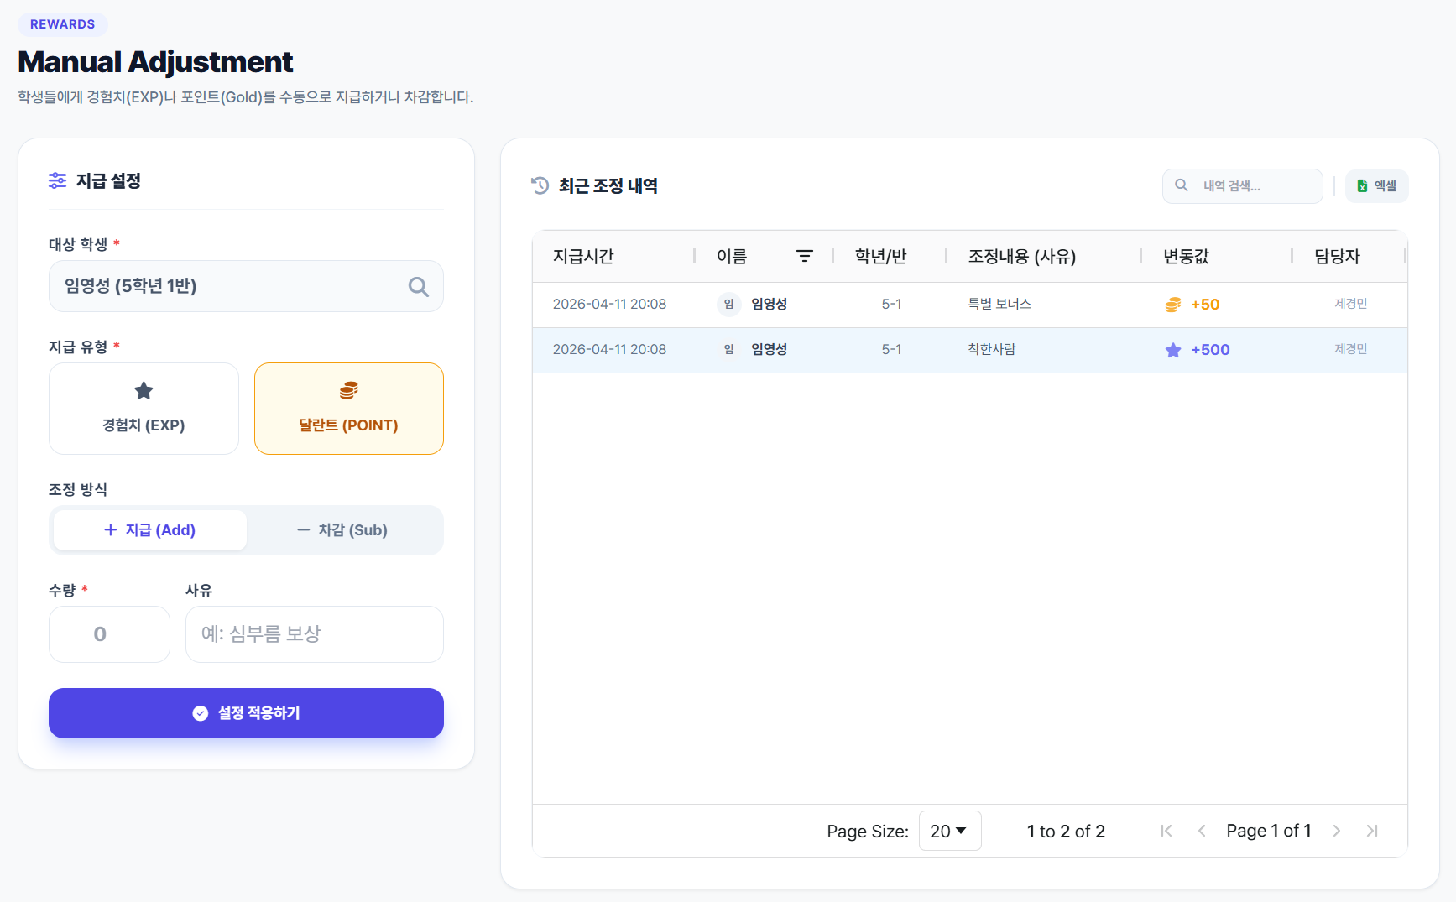
7. 운영과 데이터

Slide 22
7. 운영과 데이터

Slide 23
질문과 답변
Q
궁금하신 점이 있으신가요?
자유롭게 질문해주세요.
A

Slide 24
경청해주셔서
감사합니다.

